Slide 1
Презентация к уроку литературное чтение 3 класс, УМК «Школа России»
Урок-викторина по теме:

Slide 2
Цели урока
Повторить и обобщить изученный материал;
развивать умения ориентироваться в прочитанных
произведениях и анализировать их;
проверить полученные при изучении раздела знания
учащихся;
развивать творческие способности, речь, память,
мышление.
Планируемые результаты
Учащихся будут учиться отвечать на поставленные вопросы по теме раздела; работать самостоятельно и в группе; оценивать свои достижения.

Slide 3
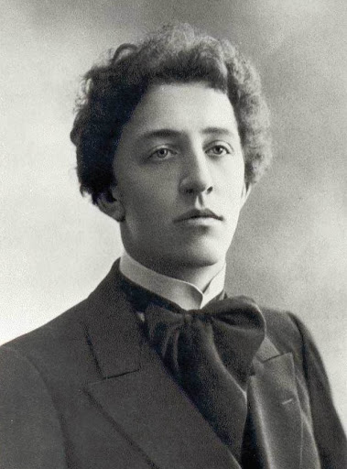
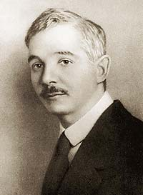
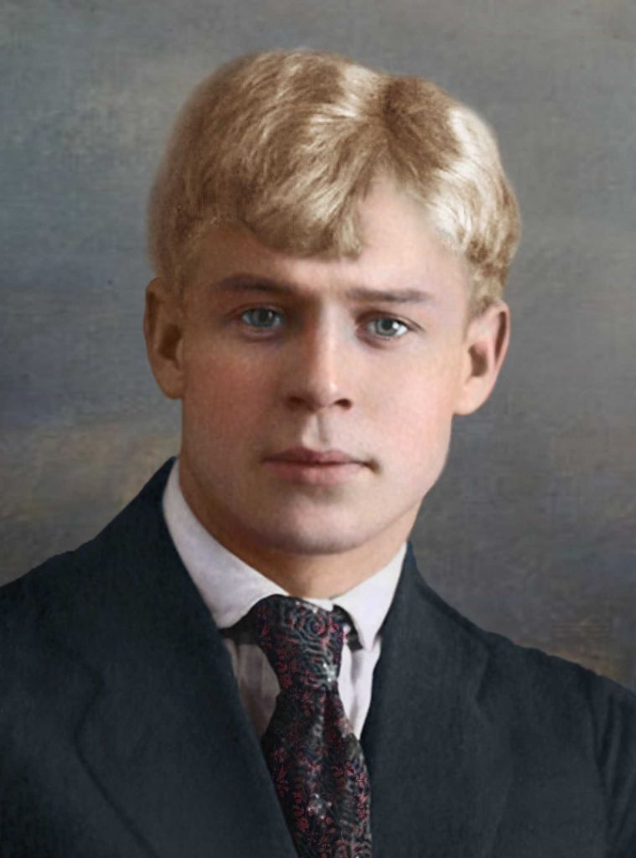
Вспомни авторов
1
3
2
Александр Александрович Блок
Саша Чёрный
(Александр Михайлович Гликберг)
Сергей Александрович Есенин

Slide 4
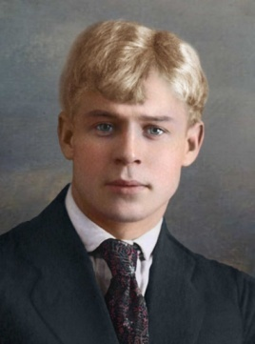
1 тур
Разминка
Соединить автора и произведение
1. «Ветхая избушка»
2. «Слон»
3. «Черёмуха»
4. «Воробей»
5. «Сны»
6. «Ворона»
7. «Что ты тискаешь
утёнка?»

Slide 5
2 тур
Из какого произведения строки?
1. Подружись со мной, пичужка,
Будем вместе в доме жить.
(Саша Чёрный «Воробей»)
2. Бежит, струится маленький
Серебряный ручей.
(С.А. Есенин «Черёмуха»)
3. Лапы мальчика не шутки,
Чуть притиснешь и капут.
(Саша Чёрный
«Что ты тискаешь утёнка»)
4. Внукам – шалунишкам
По колено снег.
(А. А. Блок «Ветхая избушка»)
5. Луч зелёный, луч лампадки,
Я тебя люблю!
(А. А. Блок «Сны»)

Slide 6
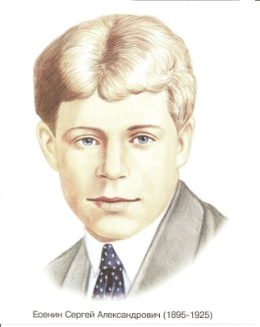
3 тур
Стихи С. А. Есенина
В поэзии С. Есенина много «серебряных» слов.
Вставьте их на месте пропущенных слов.
Ночь. Вокруг тишина.
Ручеек лишь журчит.
Своим блеском луна
Все вокруг...
Кругом роса медвяная
Сползает по коре.
Под нею зелень пряная
Сияет в...
серебрит.
серебре.
А заря, лениво
Обходя кругом,
Обсыпает ветки
Новым...
Улыбнулись сонные березки,
Растрепали шелковые косы.
Шелестят зеленые сережки,
И горят... росы.
серебром.
серебряные

Slide 7
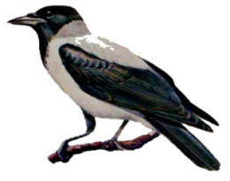
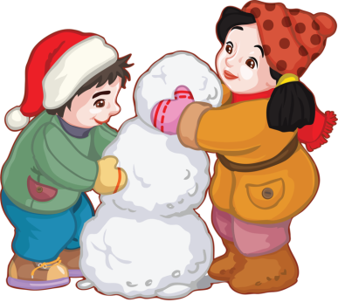
4 тур
Стихи А. А. Блока
Прочитайте отрывки из произведений А. Блока.
Найдите рифму.
И уж так-то ворона довольна,
Что весна, и дышать ей...
привольно.
Бегают, смеются, Лепят снежный дом, Звонко раздаются Голоса ...
кругом.
С кем там бьется конник гневный,
Бьется семь ночей? На седьмую - над царевной Светлый круг ...
лучей.

Slide 8
5 тур
Стихи Саши Чёрного
В стихотворениях Саши Чёрного очень много вопросов. Какое слово должно стоять перед вопросительным знаком?
Прыгай, прыгай, я не трону - Видишь, хлебца накрошил... Двинь-ка клювом в бок ворону, Кто её сюда … ?
просил
Ты представь такую штуку, —
Если б толстый бегемот
Захотел с тобой от скуки
Поиграть бы в свой... ?
черёд
Слоник, слоник, настоящий слон живой, — Отчего ты всё качаешь… ?
головой

Slide 9
6 тур
Выразительное чтение
Восстановите строчки стихотворений.
Прочитайте стихотворение выразительно. Можно наизусть
Идет, пруд, в, утенка, ты, утке, пусть, купаться, снеси, к.
Ты снеси утёнка к утке,
Пусть идёт купаться в пруд.
Между, у, проталинки, в, траве, корней, а, рядом.
А рядом у проталинки
В траве между корней….
Серою, под, белеет, что, травкой, лавкой, желтеют, вон, под, нежною.
Что белеет под нежною травкой?
Вон желтеют под серою лавкой.
Не, будешь, и, нянчить, мыть, теперь, качать, ты, можешь, его, и, лизать, головой.
Можешь мыть его, и нянчить, и лизать …
Ты не будешь головой теперь качать.

Slide 10
Проверь себя
ТЕСТ
1. Кто автор стихотворения «Воробей»?
а) А А. Блок в) Саша Черный
б) С.А. Есенин г) А. С. Пушкин
2. Какое из приведенных стихотворений написал А.А. Блок?
а) «Ветхая избушка»
б) «Черемуха»
в) «Воробей»
г) «Что ты тискаешь утенка?..»
3. Из какого произведения приведенные строчки?
Вдруг запрыгала вбок глупым скоком,
Вниз на землю глядит она боком ...
а) «Черемуха» в) «Сны»
б) «Ворона» г) «Что ты тискаешь утёнка?»

Slide 11
ТЕСТ
4. Как зовут Блока?
а) Александр Алексеевич
б) Алексей Александрович
в) Александр Александрович
г) Алексей Алексеевич
5. Найдите «лишнее» произведение.
а) «Что ты тискаешь утенка?..»
б) «Слон»
в) «Воробей»
г) «Ворона»
6. В каком произведении рассказывается о зимних забавах?
а) А.А. Блок, «Сны»
б) А.А. Блок, «Ветхая избушка»
в) Саша Черный, «Слон»
г) С.А. Есенин, «Черемуха»

Slide 12
ТЕСТ
7. Из какого произведения приведенные строчки?
Луч лампадки, как в тумане,
Раз-два, раз-два, раз!..
а) «Черемуха» в) «Сны»
б) «Ворона» г)«Ворона»
8. Какое из стихотворений принадлежит перу С.А. Есенина?
1) «Черемуха» 3) «Ворона»
2) «Слон» 4) «Ветхая избушка»
9. Как зовут Есенина?
1) Сергей Алексеевич 3) Сергей Александрович
2) Алексей Сергеевич 4) Александр Сергеевич
10.Как вы понимаете значение слова «ветхий»?
а) весенний
б) деревянный
в) дряхлый
г) соломенный

Slide 13
Оценка достижений
КРИТЕРИИ
10 баллов – «5»
7-9 баллов – «4»
5-6 баллов – «3»
Молодцы!

Slide 14
Использованная литература.
С.В. Кутявина.Поурочные разработки по литературному чтению
к УМК Л.Ф. Климановой и др. («Школа России»)
2. https://www.yandex.ru/картинки

